Slide 2
ΦΥΣΙΚΗ 86Υ011
Εμμανουήλ Πρωτονοτάριος
13^{ο} Μάθημα

Slide 3
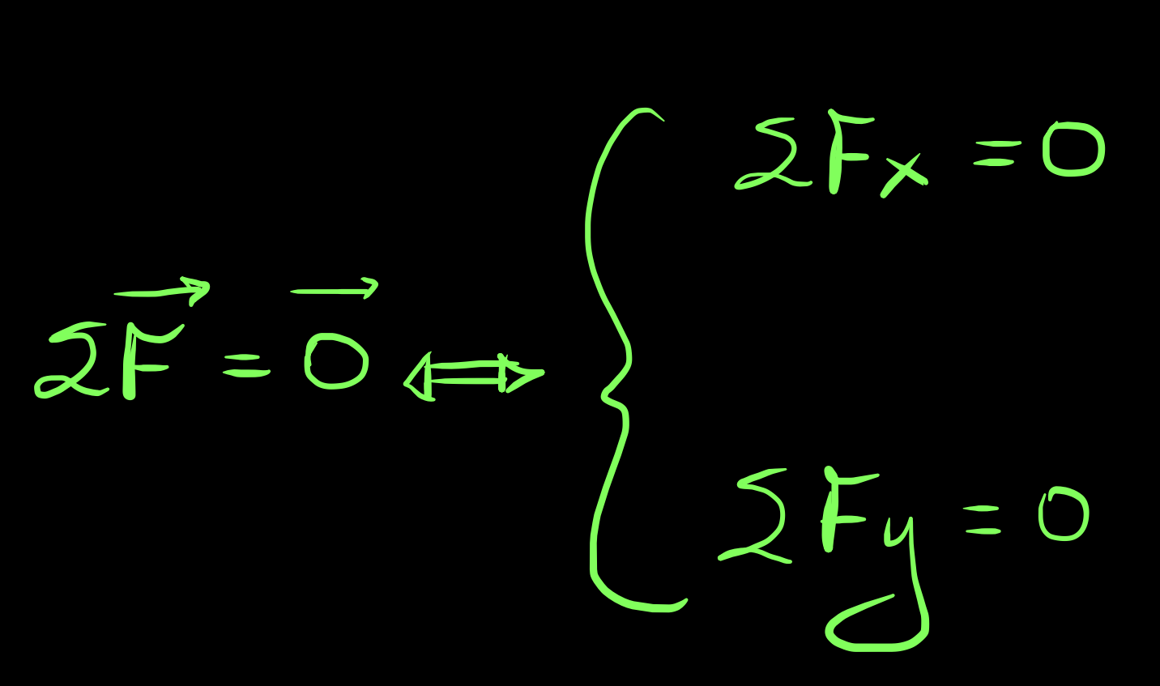
Ισορροπία

Slide 4
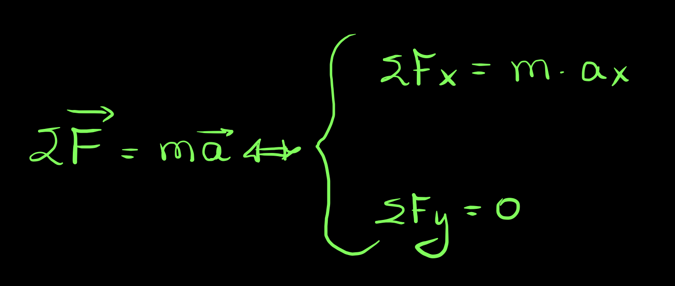
Κίνηση κατά τον άξονα χ

Slide 5
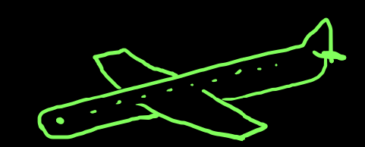

Αλεξιπτωτιστής
Ερώτημα:
Πόση θα είναι η κατακόρυφη ταχύτητά του 1 δευτερόλεπτο μετά την έξοδό του από το αεροπλάνο?
Πόση θα είναι η κατακόρυφη ταχύτητά του 2 δευτερόλεπτα μετά την έξοδό του από το αεροπλάνο?
Πόση θα είναι η κατακόρυφη ταχύτητά του 100 δευτερόλεπτα μετά την έξοδό του από το αεροπλάνο?

Slide 6
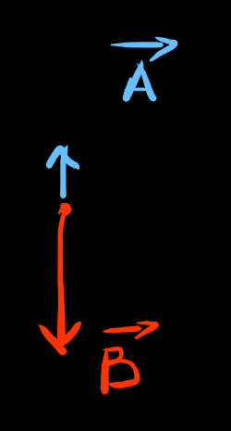
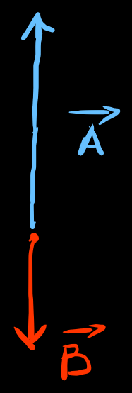
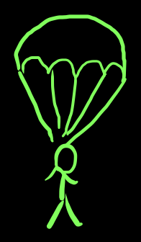
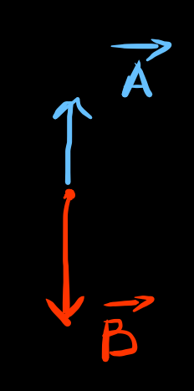
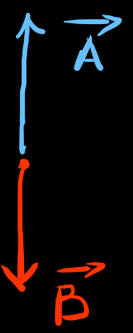
Αλεξιπτωτιστής

Slide 7
Πείραμα: Μελέτη Παραμόρφωσης Ελατηρίου
α/α | m (g) | ΔL_{A} (cm) | ΔL_{A} (cm) | F (N)
1 | 0 | 0 | 0 | …
2 | 050 | 02.0 | 04.8 | …
3 | 100 | 04.2 | 09.8 | …
4 | 150 | 06.1 | 14.8 | …
5 | 200 | 08.1 | 19.8 | …
6 | 250 | 09.8 | 24.5 | …
7 | 300 | 12.0 | - | …

Slide 8
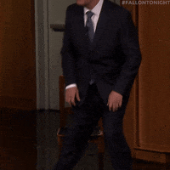
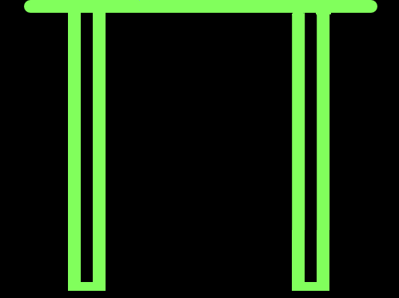




Ερώτηση
Γιατί έσπασε η καρέκλα?
Ποια είναι η δύναμη που της ασκήθηκε?
Είναι μία ή περισσότερες?
$$\vec{Ν}$$
$$\vec{Ν}$$
Α
Β
$$\vec{F_{ΒΑ}}$$
$$\vec{w}$$

Slide 9

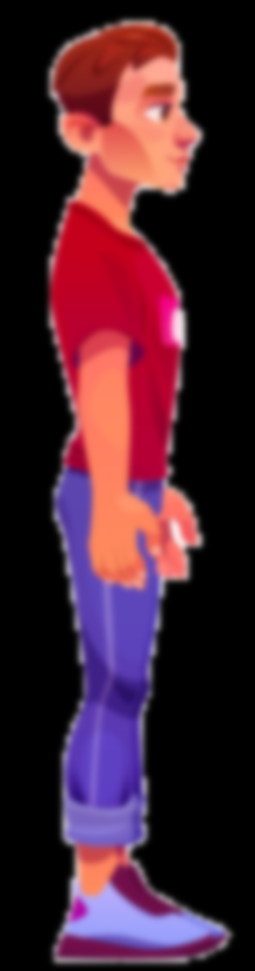


Ερώτηση
Ποια δύναμη μετράει η ζυγαριά?
Άνθρωπος
Δυνάμεις: Βάρος, w
Κάθετη δύναμη από ζυγαριά, F_{ZA}
ΣF = 0 → w = F_{ZA}
Ζυγαριά
Δυνάμεις: Κάθετη δύναμη από το πάτωμα, N
Κάθετη δύναμη από άνθρωπο, F_{AZ}
Βάρος (θεωρούμε μηδέν)
F_{ZA} = F_{AZ}
Αυτή είναι που δείχνει η ζυγαριά
${\vec{F}}_{ZA}$
$$\vec{w}$$

Slide 10
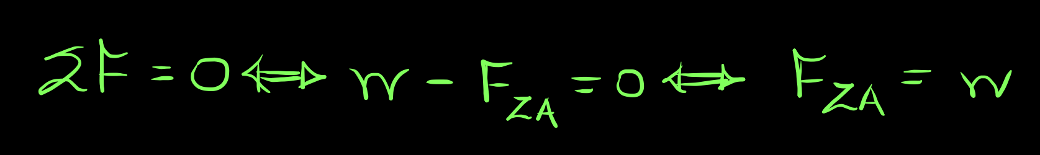



Ακίνητο ασανσέρ
$\vec{α}$ = 0
Άνθρωπος
Δυνάμεις: Βάρος, w
Κάθετη δύναμη από ζυγαριά, F_{ZA}
ΣF = 0 → w = F_{ZA}
${\vec{F}}_{ZA}$
$$\vec{w}$$

Slide 11

Κινούμενο ασανσέρ με σταθερή ταχύτητα
$\vec{α}$ = 0
Άνθρωπος
Δυνάμεις: Βάρος, w
Κάθετη δύναμη από ζυγαριά, F_{ZA}
ΣF = 0 → w = F_{ZA}
${\vec{F}}_{ZA}$
$$\vec{w}$$

Slide 12
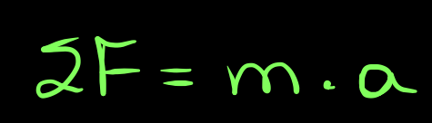

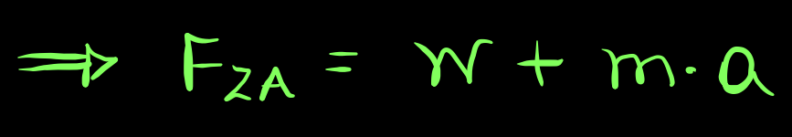
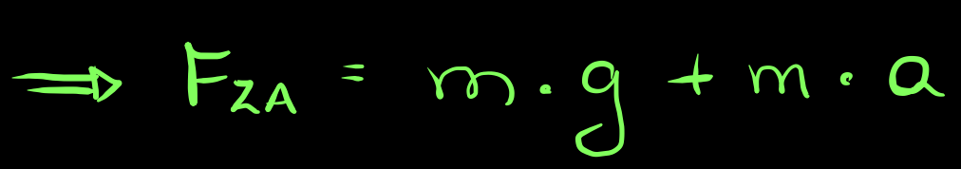
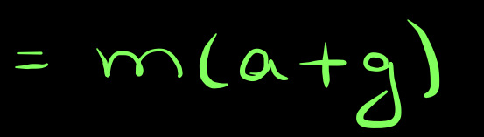

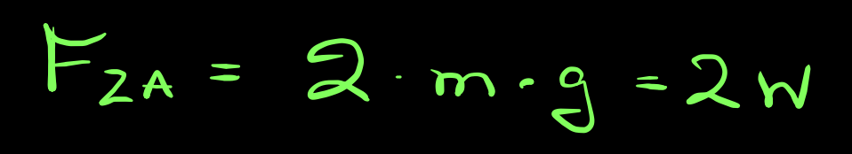


Κινούμενο ασανσέρ με σταθερή επιτάχυνση α προς τα επάνω
$$\vec{α}$$
Άνθρωπος
Δυνάμεις: Βάρος, w
Κάθετη δύναμη από ζυγαριά, F_{ZA}
ΣF = m α
${\vec{F}}_{ZA}$
$$\vec{w}$$

Slide 13
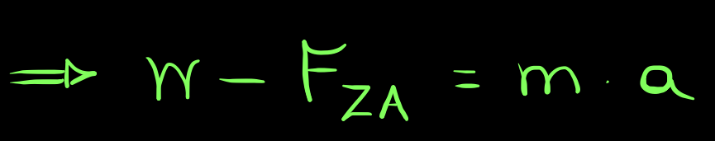
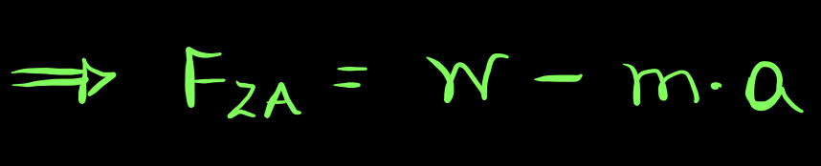
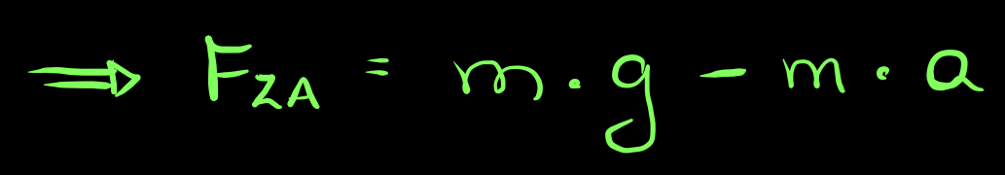
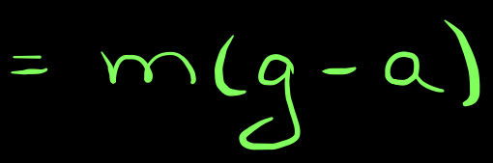
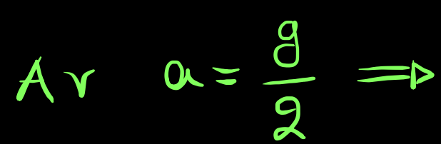
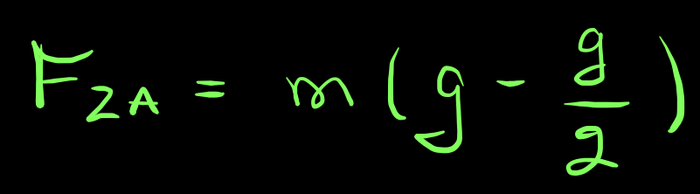
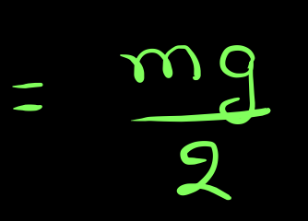

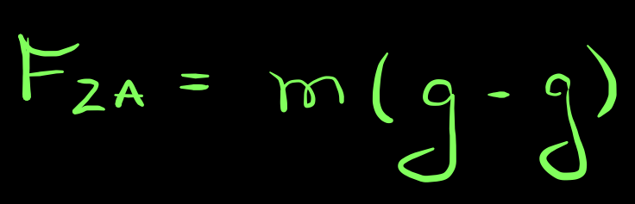
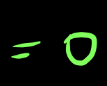

Κινούμενο ασανσέρ με σταθερή επιτάχυνση α προς τα κάτω
Άνθρωπος
Δυνάμεις: Βάρος, w
Κάθετη δύναμη από ζυγαριά, F_{ZA}
ΣF = m α
$$\vec{α}$$
${\vec{F}}_{ZA}$
$$\vec{w}$$

Slide 14








Σύνοψη
$\vec{α}$ = 0
$$\vec{α}$$
$$\vec{α}$$
${\vec{F}}_{ZA}$
${\vec{F}}_{ZA}$
${\vec{F}}_{ZA}$
$$\vec{w}$$
$$\vec{w}$$
$$\vec{w}$$

Slide 15
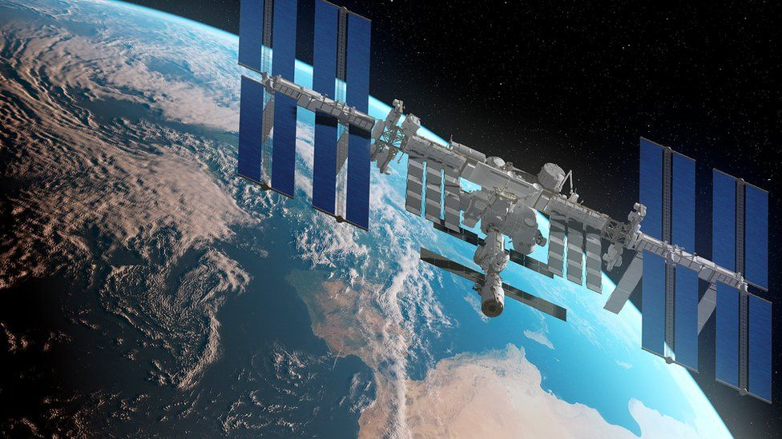
Συνθήκες έλλειψης βαρύτητας
Τι σημαίνει?
Notes:
Συζήτηση με παραδείγματα. Αφήνω ένα μήλο να πέσει μέσα στο ασανσέρ.

Slide 16
Τέλος

